Slide 1


KHỞI ĐỘNG

Slide 2



AI NHANH HƠN
Mỗi đội có 5 thành viên, phải trả lời năm câu hỏi có liên quan đến nội dung bài đã học
Trong thời gian 15 giây, vừa quan sát câu hỏi và cử đại diện lên ghi câu trả lời lên bảng
Phần thưởng là hoa điểm 10 điểm
LUẬT CHƠI
GOOD LUCK

Slide 3




00
01
02
03
04
05
06
07
08
09
10
11
12
13
14
15
Bông, vải là nguyên liệu chính cho ngành công nghiệp nào?

Slide 4

00
01
02
03
04
05
06
07
08
09
10
11
12
13
14
15
Tỉnh nào ở nước ta có ngành công nghiệp khai thác dầu khí phát triển nhất?

Slide 5

00
01
02
03
04
05
06
07
08
09
10
11
12
13
14
15
Nhà máy thuỷ điện nào ở nước ta có công suất lớn nhất?

Slide 6

00
01
02
03
04
05
06
07
08
09
10
11
12
13
14
15
Kể tên 3 sản phẩm được làm từ sữa bò?

Slide 7
00
01
02
03
04
05
06
07
08
09
10
11
12
13
14
15
Quảng Ninh có mỏ khoáng sản nào lớn nhất nước ta?
5

Slide 8
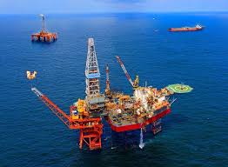
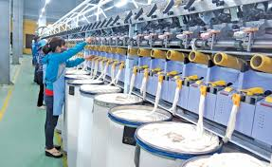

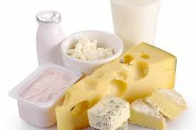
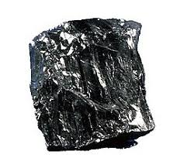
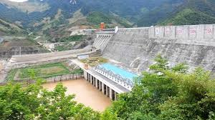
ĐÁP ÁN
Dệt và sản xuất trang phục
Bà Rịa-Vũng Tàu
Sữa chua, sữa tươi, phô mai
Than đá
Sơn La

Slide 9
Tiết 11 BÀI 6. CÔNG NGHIỆP (tt)
2. Sự phát triển và phân bố của các ngành công nghiệp chủ yếu:
d. Công nghiệp sản xuất, chế biến thực phẩm:

Slide 10
Bảng 7.2. Sản lượng một số sản phẩm của ngành công nghiệp
sản xuất, chế biến thực phẩm ở nước ta, giai đoạn 2010 - 2021
Năm Sản phẩm | 2010 | 2015 | 2021
Sữa tươi (triệu lít) | 520,6 | 1 027,9 | 1 288,2
Thuỷ sản ướp đông (triệu tấn) | 1,27 | 1,66 | 2,07
Gạo xay xát (triệu tấn) | 33,47 | 40,77 | 39,54
Đường kính (triệu tấn) | 1,14 | 1,84 | 1,52
Dầu thực vật tinh luyện (triệu tấn) | 0,56 | 0,96 | 1,38
  - Giai đoạn 2010 - 2021:
  - Sản lượng SỮA TƯƠI tăng tăng 767,6 triệu lít, gấp 2,5 lần
  - Sản lượng THUỶ SẢN ƯỚP ĐÔNG tăng 0,8 triệu tấn, gấp 1,6 lần)
  - Sản lượng DẦU THỰC VẬT TINH LUYỆN tăng lên 0,82 triệu tấn, gấp 2,5 lần
  - Sản lượng ĐƯỜNG KÍNH tăng 0,38 triệu tấn, gấp 1,3 lần
  - Sản lượng GẠO XAY XÁT tăng lên 6,07 triệu tấn, gấp 1,2 lần

Slide 11
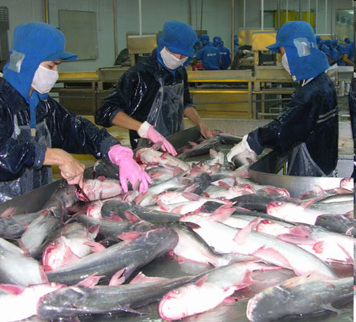
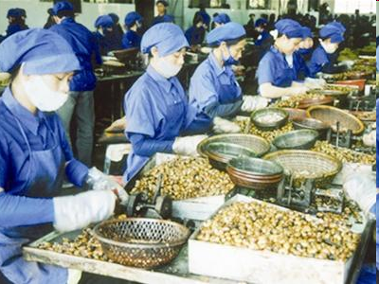
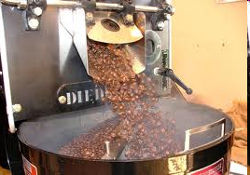
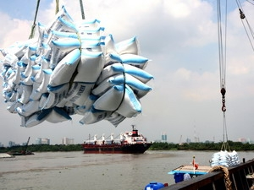
d. Công nghiệp sản xuất, chế biến thực phẩm:
- Là ngành phát triển khá sớm và chiếm tỉ trọng cao.
- Cơ cấu ngành đa dạng, thay đổi quy trình sản xuất, gia tăng về số lượng và chất lượng sản phẩm.
- Phát triển và phân bố gắn với vùng nguyên liệu như ĐBSCL, ĐBSH, TN, ĐNB.
Chế biến - xuất khẩu gạo
Chế biến cá basa
Chế biến cà phê
Chế biến hạt điều

Slide 12
CƠ CẤU SẢN PHẨM ĐA DẠNG,
GẮN VỚI VÙNG NGUYÊN LIỆU
01
02
03
NÔNG SẢN
LÂM SẢN
THỦY SẢN
  Xay xát, đường mía, chè, cà phê, nước ngọt...
  Sản phẩm chế biến từ sữa, thịt...
  Măng tre
  Các sản phẩm cây gia vị, dược liệu
  Nước mắm, muối
  Sản phẩm chế biến từ tôm, cá...

Slide 13
d. Công nghiệp sản xuất, chế biến thực phẩm:
- Là ngành phát triển khá sớm và chiếm tỉ trọng cao.
- Cơ cấu ngành đa dạng, thay đổi quy trình sản xuất, gia tăng về số lượng và chất lượng sản phẩm.
- Phát triển và phân bố gắn với vùng nguyên liệu như ĐBSCL, ĐBSH, TN, ĐNB.
e. Ngành công nghiệp dệt, sản xuất trang phục:

Slide 14
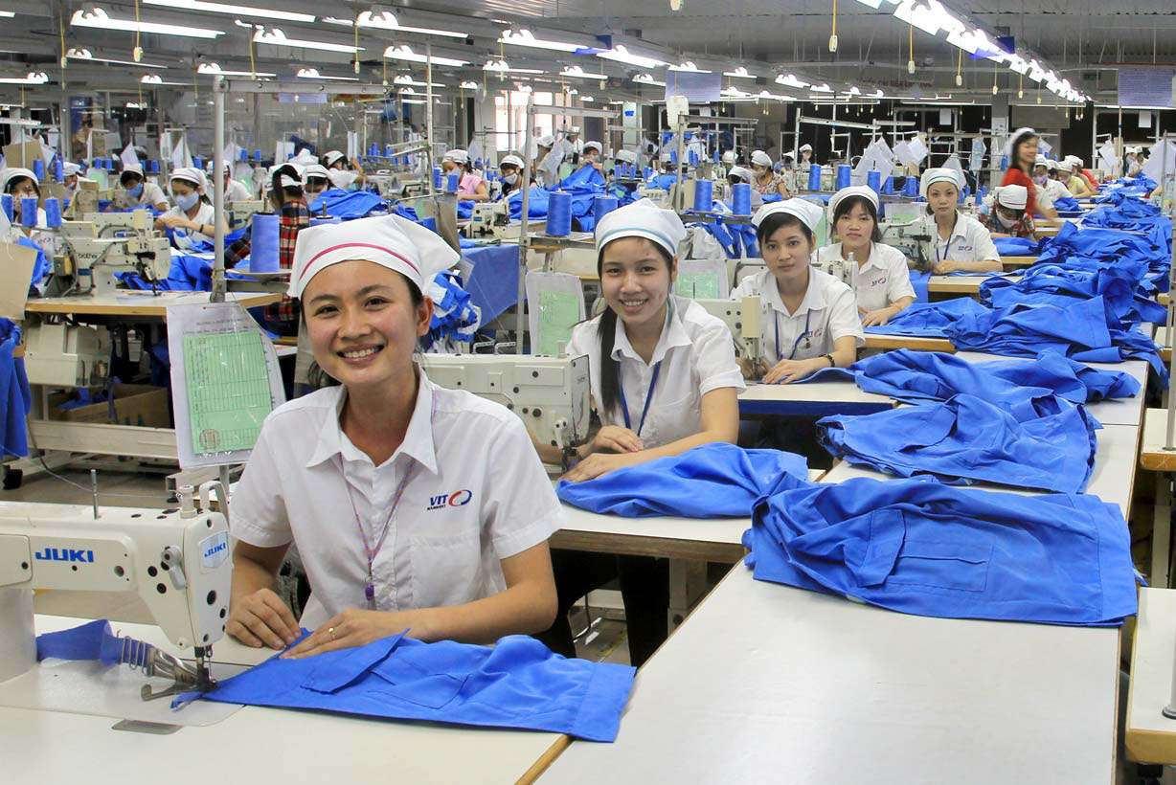
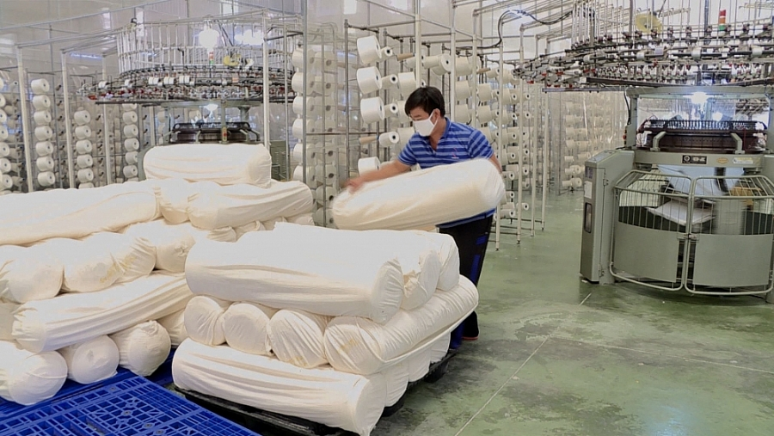
d. Công nghiệp sản xuất, chế biến thực phẩm:
Một số sản phẩm công nghiệp chủ yếu của công nghiệp dệt, sản xuất trang phục ở nước ta giai đoạn 2005 – 2021
e. Ngành công nghiệp dệt, sản xuất trang phục:
- Có tốc độ phát triển rất nhanh.
- Cơ cấu ngành đa dạng, gồm
+ dệt
+ sản xuất trang phục.
- Phân bố: ở các đô thị lớn, nơi có nguồn lao động dồi dào và thị trường tiêu thụ rộng
Sản phẩm | 2005 | 2010 | 2015 | 2021
Sợi (triệu tấn) | 0,2 | 0,8 | 1,9 | 3,5
Vải (triệu m²) | 560,8 | 1 176,9 | 1 525,6 | 2 520,7
Quần áo (triệu cái) | 1 156,4 | 2 604,5 | 4 320,0 | 5 539,5
Nhà máy dệt (Long An)
Sản xuất trang phục

Slide 15


Tiết 11 BÀI 6. CÔNG NGHIỆP (tt)
1. Các nhân tố ảnh hưởng đến sự phát triển và phân bố công nghiệp:
2. Sự phát triển và phân bố của các ngành công nghiệp chủ yếu:
3. Vấn đề phát triển công nghiệp xanh:
Công nghiệp xanh là gì?

Slide 16
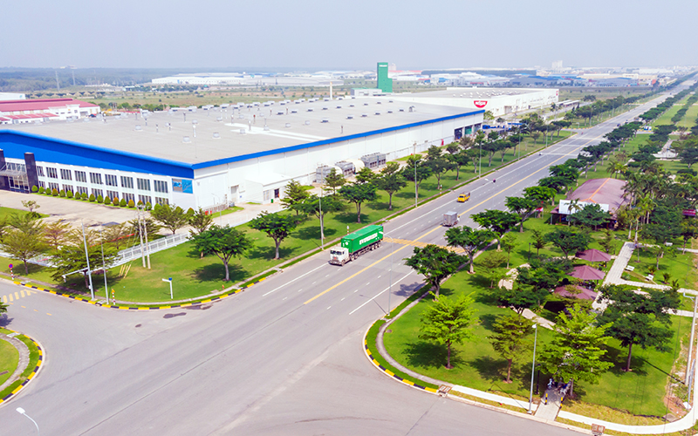
Khu công nghiệp xanh VSIP 2 ở Bình Dương

Slide 17
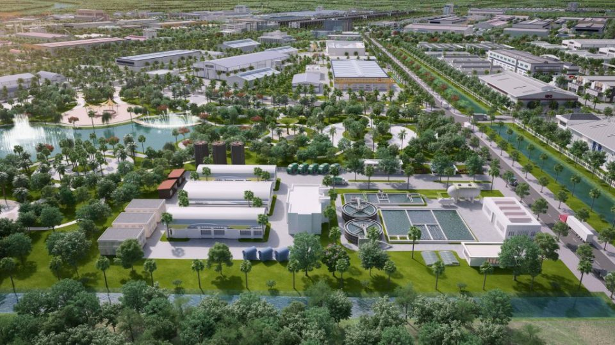
KCN xanh Trần Anh Tân Phú (Long An)

Slide 18
3. Vấn đề phát triển công nghiệp xanh:
- Khái niệm “Công nghiệp xanh”: sgk trang 150
- Phát triển công nghiệp xanh được chú trọng để giải quyết các tồn tại:
- Vai trò:
+ Giảm thiểu tác động tiêu cực từ ô nhiễm môi trường, chất thải công nghiệp và biến đổi khí hậu
+ Ứng phó với những rủi ro trong công nghiệp, xúc tiến quá trình chuyển hóa xanh, hướng đến phát triển bền vững.
+ Tiết kiệm chi phí đầu vào, nhiên liệu trong sản xuất công nghiệp.
+ Đảm bảo công bằng xã hội trong sử dụng các nguồn tài nguyên liên quan đến ngành công nghiệp.
+ Giúp tái sử dụng các chất thải.
+ Sử dụng tiết kiệm, hiệu quả năng lượng và nguồn tài nguyên thiên nhiên khác
+ Hạn chế sử dụng hóa chất độc và kiểm soát ô nhiễm môi trường.

Slide 19
LUYỆN TẬP VÀ VẬN DỤNG
AI NHANH HƠN
Em hãy kể tên các sản phẩm công nghiệp thân thiện với môi trường?

Slide 20




THỬ THÁCH CHO EM
Sưu tầm thông tin và trình bày tình hình phát triển một ngành công nghiệp ở địa phương em đang sinh sống.
Tìm kiếm thông tin trên sách, báo và Internet
Thời gian 1 tuần
Cá nhân

Slide 21

Game
Game

Slide 22
Luật chơi
HS cả lớp cùng chung sức chơi trò chơi, HS xung phong giơ tay trả lời
Có 10 câu hỏi, mỗi câu hỏi khi trả lời đúng được 1 điểm, trả lời đúng đến câu nào thì được điểm tương ứng với câu hỏi đó.
2 quyền trợ giúp:
+ Xem thông tin từ SGK
+ Quyền xin gợi ý từ giáo viên
1

Slide 23


Câu hỏi số 1
Khoáng sản nào sau đây ở Việt Nam có trữ lượng lớn, là nhiên liệu chính của công nghiệp sản xuất điện?
A.
Vàng.
B.
Than đá.
C.
Sắt.
D.
Bô-xit.
B
Notes:
Bấm vào “ĐÁP ÁN” để hiện câu trả lời, Bấm vào video để chạy thời gian.

Slide 24
Câu hỏi số 2
Nguồn nguyên liệu từ lâm sản ở Việt Nam chủ yếu phục vụ cho ngành công nghiệp nào?
A.
Khai khoáng
B.
SX, CB
thực phẩm
C.
Sản xuất điện
D.
Sản xuất kim loại
B

Slide 25
Câu hỏi số 3
Nhân tố nào dưới đây không phải là điều kiện tự nhiên ảnh hưởng đến công nghiệp ở Việt Nam?
A.
Khoáng sản
B.
Khí hậu
C.
Giao thông
D.
Nguồn nước
C

Slide 26
Câu hỏi số 4
Ngành công nghiệp thủy điện chủ yếu phân bố ở khu vực nào sau đây?
A.
Tây Nguyên.
B. Đồng bằng sông Hồng.
C.
Đông Nam Bộ.
D.
Bắc Trung Bộ.
A

Slide 27
Câu hỏi số 5
Nhà máy nhiệt điện nào sau đây không sử dụng nguồn nhiên liệu chính là dầu khí?
A.
Cà Mau
B.
Bà Rịa
C.
Phú Mỹ
D.
Mông Dương
D

Slide 28
Câu hỏi số 7
Trung tâm công nghiệp lớn và đa dạng nhất nước ta là
A.
Hà Nội
B.
Hải Phòng
C.
Đà Nẵng
D.
TP. Hồ Chí Minh
D

Slide 29
Câu hỏi số 8
Ngành công nghiệp sản xuất, chế biến sản phẩm từ các sản phẩm của ngàng trồng trọt ở Việt Nam phân bố chủ yếu ở
A. các khu công nghiệp lớn.
B.
vùng ven biển.
C. vùng nguyên liệu lớn.
D. các đô thị lớn.
C

Slide 30
Câu hỏi số 10
Ngành công nghiệp dệt và sản xuất trang phục, sản xuất giày, dép ở Việt Nam chủ yếu phân bố ở
A.
nông thôn.
B.
đô thị lớn.
C. khu vực miền núi.
D.
các vùng
ven biển.
B

